Slide 1
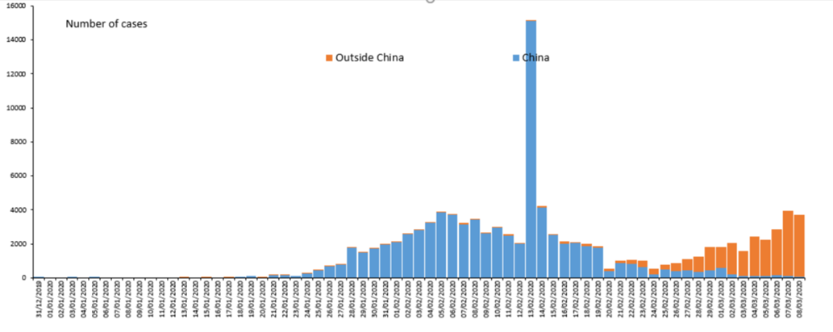
Update zu COVID-19, 9. März 2020
 | Neue Fälle | Insgesamt | Ernsthaft erkrankt | Genesene | Neue Todesfälle | Insgesamt Todesfälle | Sterbe-quote
Weltweit | +11.894 | 110.014 | 5.750 | 62.225 | +440 | 3.828 | 3,5%
China (inkl. HK, Macau) | +193 | 80.860 | 5.115 | 58.665 | +77 | 3.121 | 3,9%
ECDC ; Stand 08.03.2020

Slide 2
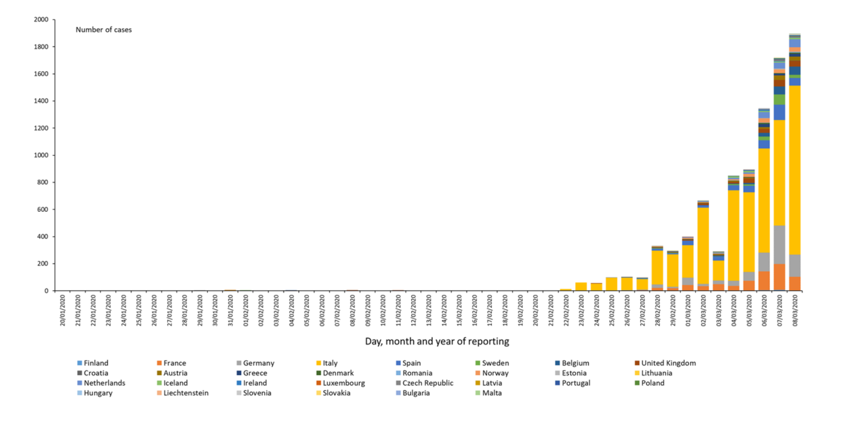
Update zu COVID-19, 9. März 2020
 | Neue Fälle* | Insgesamt | Ernsthaft erkrankt | Genesene | Neue Todesfälle | Insgesamt Todesfälle** | Sterbequote
Außerhalb China (80 Länder inkl. Taiwan) | +11.701 | 29.154 | 633 | 3.560 | +363 | 707 | 2,4 %
WHO EURO | +6.659 | 12.333 | 507 | 708 | +250 | 411 | 3,3 %
*neue Fälle seit Freitag in Italien (+3517), Iran (+3053), Südkorea (+1098), Frankreich (+786), Deutschland (+640), USA (+64), Spanien (+426), USA (+325), Schweiz (252), Niederlande (+183), Vereinigtes Königreich (+163), Belgien (+150), Japan (+147), Schweden (+113), Norwegen (+104), Österreich (67), Ägypten (52).
Alle weiteren Länder haben jeweils weniger als 50 neue Fälle.
**Todesfälle kumulativ: Italy (366), Iran (194), South Korea (53), United States (22), France (19), Spain (17), Diamond Princess (7), Japan (7), Irak (5), Australia (3), Vereinigtes Königreich (3), Schweiz (2), Argentinien (1), Ägypten (1), Philippines (1), San Marino (1), Thailand (1) Taiwan (1) ),
ECDC ; Stand 08.03.2020

Slide 3
Update zu COVID-19, 5. März 2020
Provinz | Kumulative Inzidenz /100.000 EW | Δ (zum Vortag, absolut) | Trend (exponentieller Anstieg) | Maßnahmen¹ | Bekannte exportierte Fälle ins Ausland
CHINA | 5,67 | +53 | - |  | Ja (multiple)
Hubei | 114,7 | +41 | - | + | + (multiple)
Zhejiang (v.a. Wenzhou, Hangzhou, Ningbo und Taizhou) | 2,15 | 0 | - | + | -
Jiangxi | 2,02 | 0 | - | - | -
Hainan | 1,83 | 0 | - | - | -
Chongqing | 1,87 | 0 | - | - | -
Bejing | 1,97 | +2 | - | - | + (Russland)
Anhui | 1,58 | 0 | - | - | -
Macau | 1,49 | 0 | - |  | + (Malaysia, Südkorea)
Hunan | 1,48 | 0 | - | - | -
Shanghai | 1,41 | +1 | - | - | -
Henan | 1,33 | 0 | - | - | -
Heilongjiang (v.a. Harbin) | 1,27 | +1 | - | + | -
Guangdong (v.a. Shenzhen, Guangzhou) | 1,21 | +1 | - | - | + (Südkorea, Ägypten)
Ningxia | 1,10 |  | - |  | -
Tianjin | 0,87 | 0 | - | + | -
+ Ein- und Ausreisebeschränkungen und empfohlene Ausgangssperren für die Bewohner
Stand: 08.03.2020
Notes:
growth_2020-03-04

Slide 4
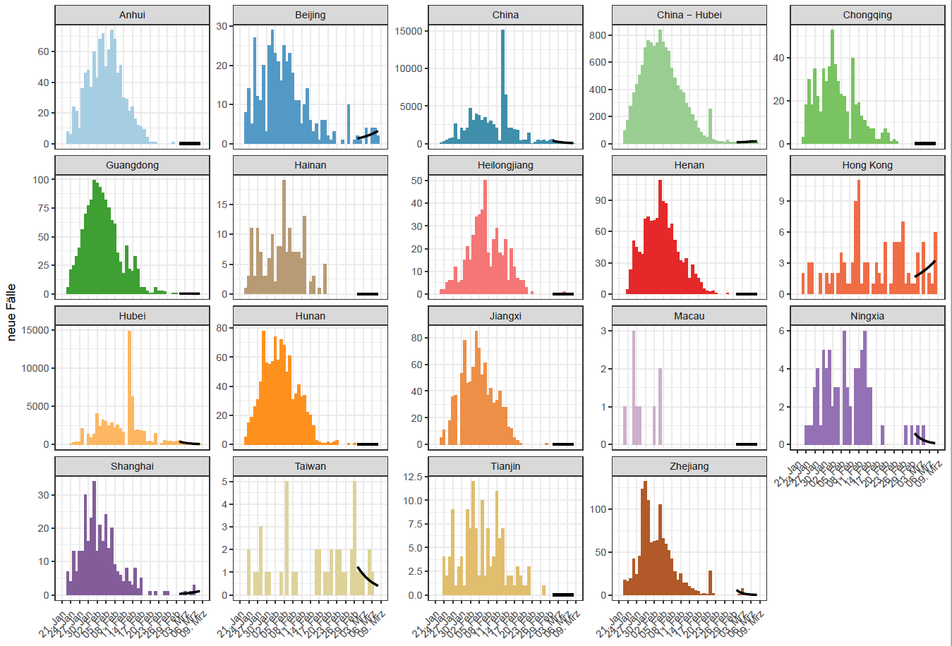
Stand: 09.03.2020
Notes:
Provinzen in China mit einer Inzidenz >1 plus Tianjin

Slide 5
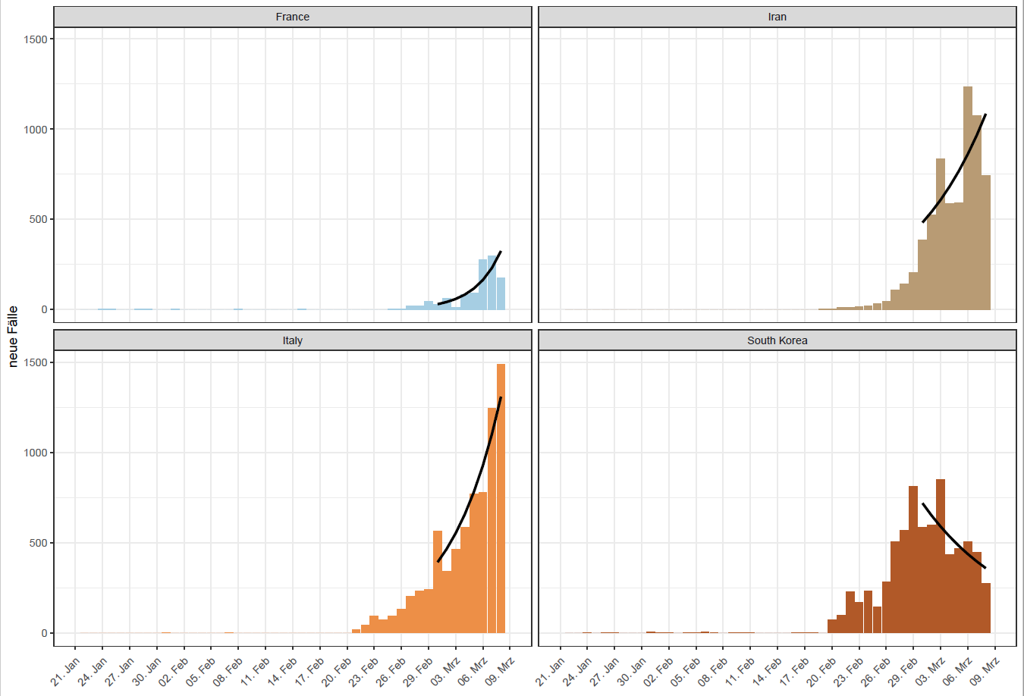
Stand: 09.03.2020
Notes:
Länder außerhalb China (minus Deutschland) mit >250 Fällen

Slide 6
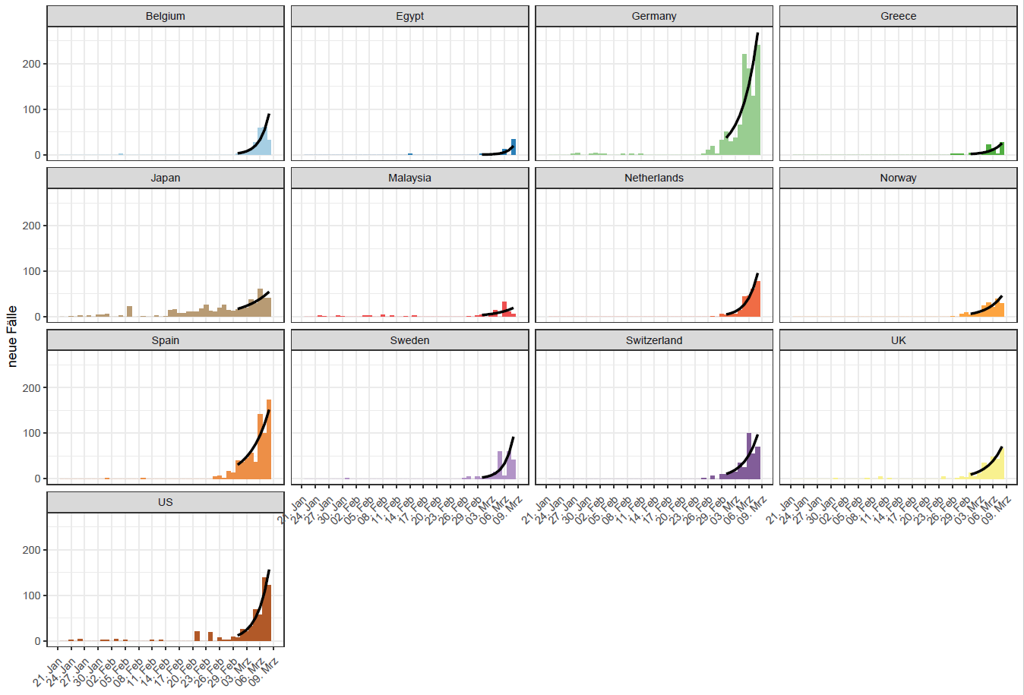
Stand: 09.03.2020
Notes:
Länder außerhalb China (minus Deutschland) mit >5 und <50 Fällen

Slide 7
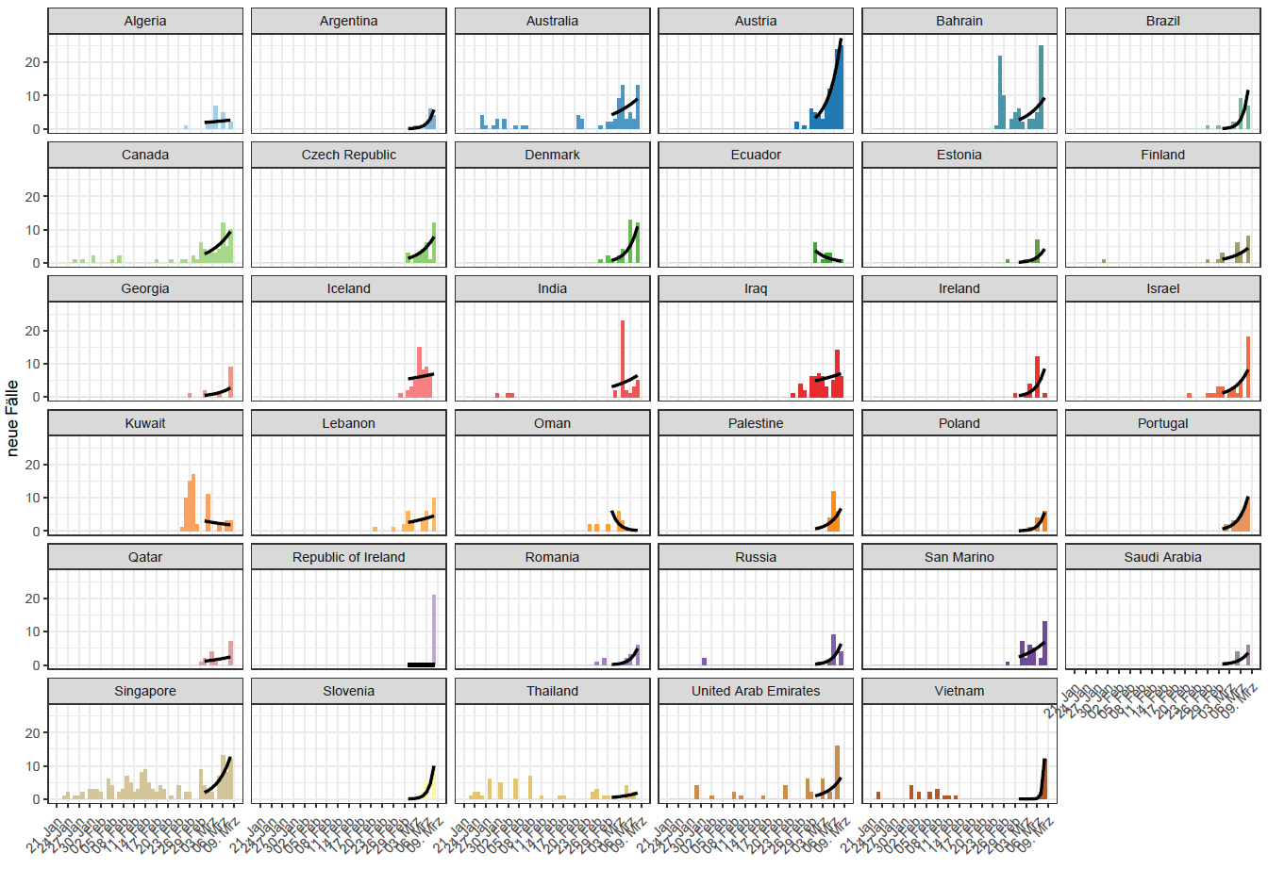
Stand: 09.03.2020
Notes:
Länder außerhalb China (minus Deutschland) mit <5 Fällen

Slide 8
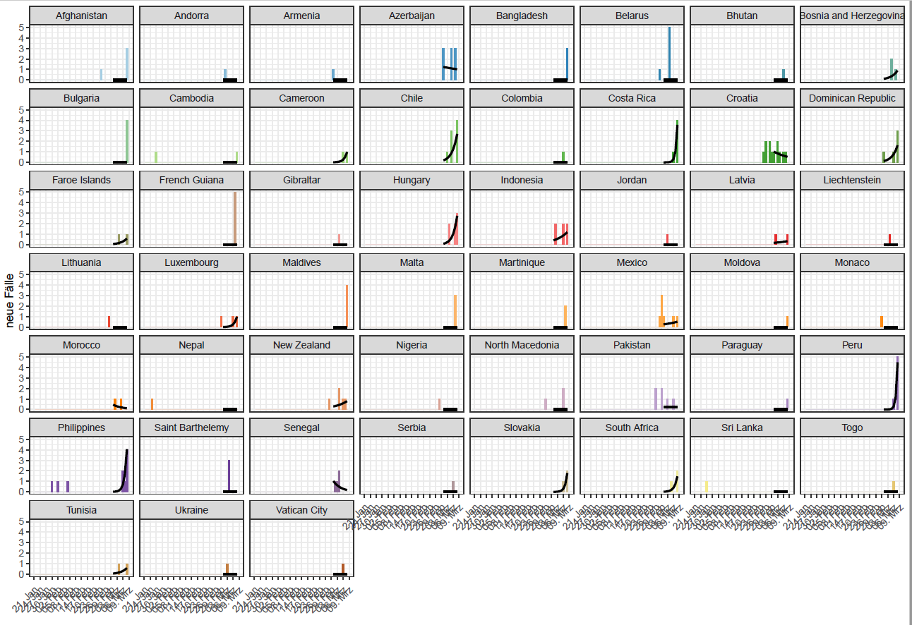
Stand: 09.03.2020
Notes:
Länder außerhalb China (minus Deutschland) mit <5 Fällen

Slide 9
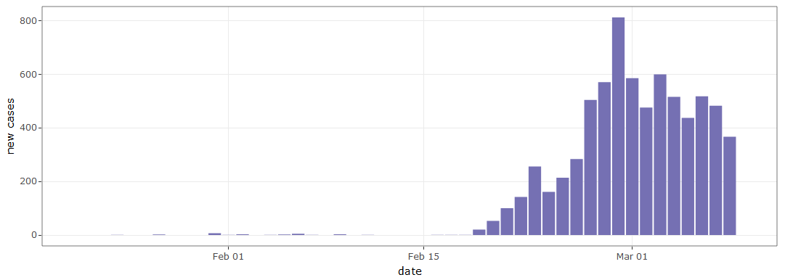
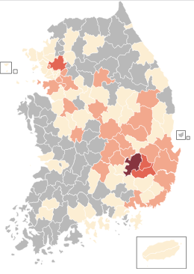
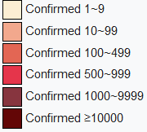
COVID-19/ Südkorea
7.382 (+69); 50 Todesfälle (+3); Sterbequote: 0,7% (BNO News: Stand 09.03., 0845)
  Abstieg in den letzten Tagen
  79,4% der Fälle haben epidemiologische Links; 62% gehören zum Cluster (Shincheonji Church), 20,6% sind sporadisch oder unter Ermittlung (KCDC: Stand 08.03.)
Stand 08.03
Quelle: https://en.wikipedia.org/wiki/2020_coronavirus_outbreak_in_South_Korea

Slide 10
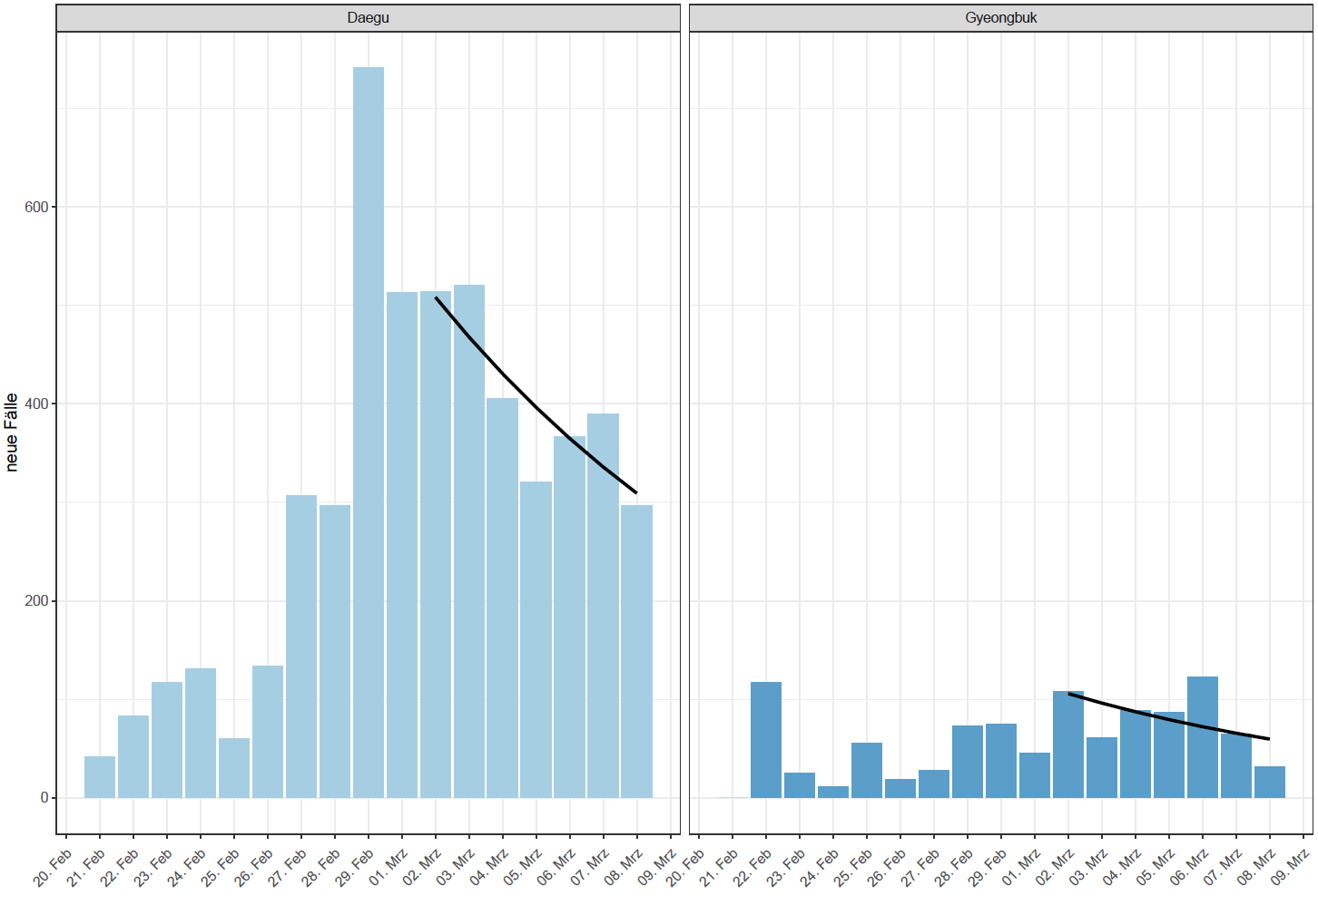
Stand: 08.03, Quelle, KCDC
Notes:
Hier könnte wir ggf. die Trendfolie enfügen

Slide 11
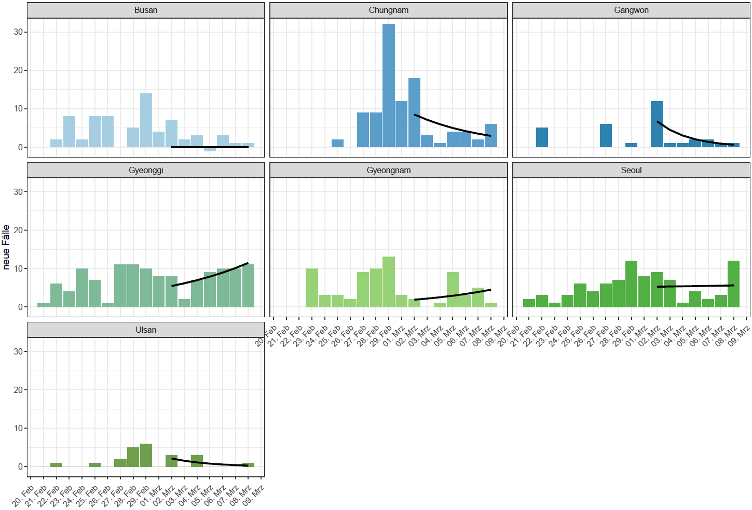
Stand: 08.03., Quelle, KCDC
Notes:
Hier könnte wir ggf. die Trendfolie enfügen

Slide 12
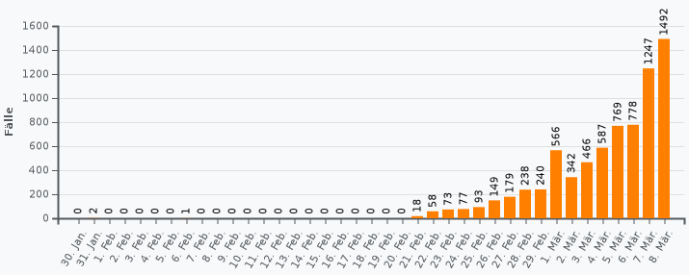
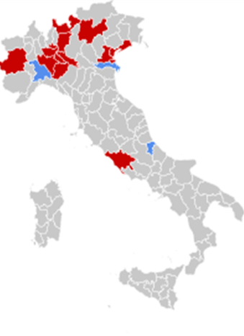
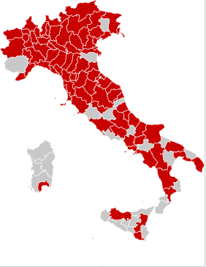
COVID-19/ Italien
7.375 (+1492) Fälle; davon 4189 (57%) in Lombardei und 1.180 (16%) in Emilia-Romagna
366 (+133) Todesfälle (Sterberate 4,9%)
Lombardei
Am 08. März wurden +769 neue Fälle und +113 neue Todesfälle gemeldet.
Am 8. März wurde die gesamte Region Lombardei abgeriegelt
Venetien (Veneto):
Am 08. März wurden +127 neue Fälle und +5 Todesfälle gemeldet.
Am 8. März wurden die Provinzen Treviso und Padua sowie die Metropolitanstadt Venedig abgeriegelt
Emilia-Romagna:
Am 08. März wurden +170 neue Fälle und +8 neue Todesfälle gemeldet.
Am 8. März wurden die Provinzen Rimini, Reggio Emilia, Piacenza, Parma und Modena abgeriegelt.
Südtirol:
Insgesamt 9 Fälle
21.02.2020
06.03.2020
Notes:
http://opendatadpc.maps.arcgis.com/apps/opsdashboard/index.html#/dae18c330e8e4093bb090ab0aa2b4892
https://en.wikipedia.org/wiki/2020_coronavirus_outbreak_in_Italy
https://de.wikipedia.org/wiki/COVID-19-Epidemie_in_Italien

Slide 13
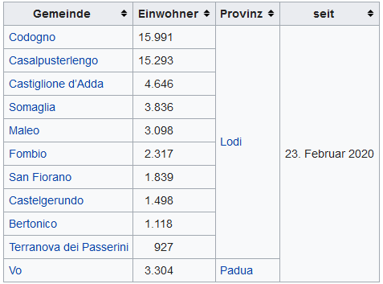
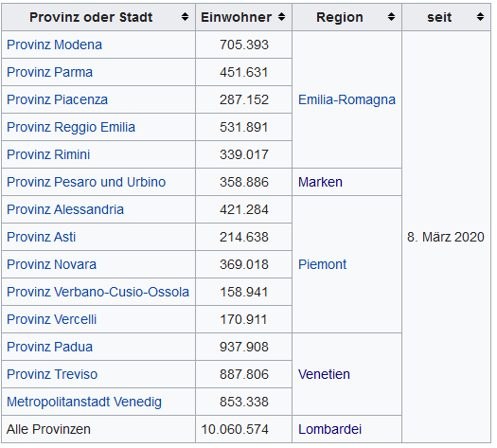
COVID-19/ Italien
Maßnahmen:
m 8. März wurden im Norden Italiens insgesamt 13 Provinzen und eine Metropolitanstadt in den Regionen Emilia-Romagna, Marken, Piemont und Venetien sowie die gesamte Lombardei abgeriegelt und Sperrzonen mit „eingeschränkter Mobilität“ eingerichtet

Slide 14
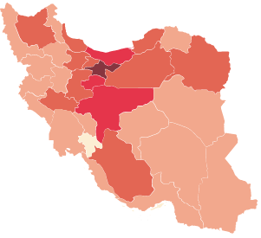
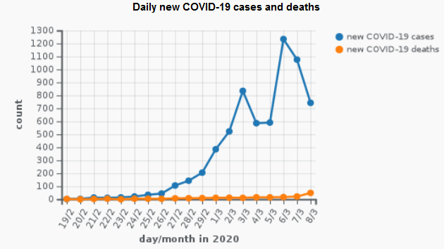
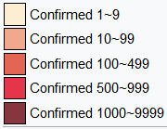
COVID-19/ Iran
6.566 (+743) Fälle; 194 (+49) Todesfälle; Sterbequote: 3,0% (BNO News: Stand 09.03 0930)
Mehrheit der Fälle in Teheran (n=1.805), Qom (n=685), Mazandaran (n=620), Esfahan (n=564), Gilan (n=496), Markazi (n=335)
Quelle: https://en.wikipedia.org/wiki/2020_coronavirus_outbreak_in_Iran

Slide 15
COVID-19/ Iran
Maßnahmen
Reiseverkehr zwischen großen Städten beschränkt
Bildungseinrichtungen und Schulen bis April geschlossen
Die Öffentlichkeit gefordert die Verwendung von Papierbanknoten zu reduzieren
Horten von Atemschutzmasken und Vorräten mit der Todesstrafe belegt
> 54.000 Gefangene freigelassen, um die Ausbreitung von COVID-19 zu adressieren
300.000 Teams mobilisiert um Tür zu Tür Kontrollen durchzuführen
Drohnen zur Desinfektion von Straßen eingesetzt
WHO lieferte 7.5 Tonnen medizinisches Material und 1.000 Test Kits
Präsident kündigte am 26.02: keine Pläne Gebiete / Städte abzuriegeln
Alle Landesgrenzen geschlossen
Quellen:
Frankfurter Rundschau: https://www.fr.de/panorama/coronavirus-iran-belegt-horten-masken-vorraeten-todesstrafe-zr-13559208.html
RNZ: https://www.rnz.co.nz/news/world/410931/coronavirus-iran-temporarily-frees-54-000-prisoners-to-combat-spread
BBC News: https://www.bbc.com/news/world-middle-east-51642926
https://www.bbc.com/news/world-middle-east-51760563
Wall Street Journal: https://www.wsj.com/articles/iran-mobilizes-300-000-people-and-deploys-drones-and-water-cannon-to-halt-the-spread-of-coronavirus-11583157765

Slide 16
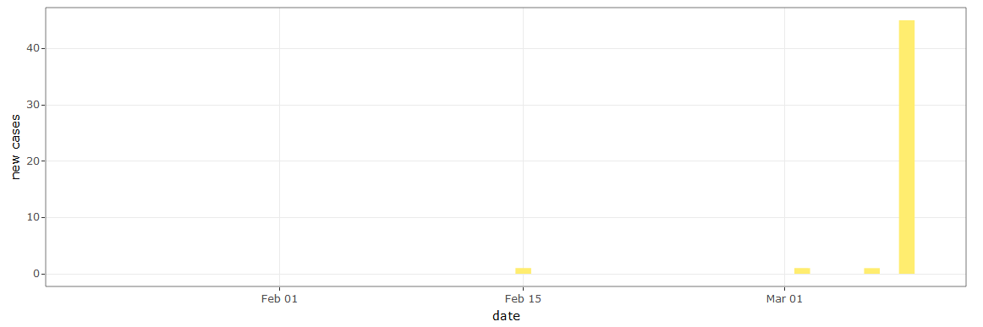
COVID-19/ Ägypten
Insgesamt 55 Fälle , davon 33 Fälle River Nile Cruise Ship (Indexfall aus Taiwan)
1 Todesfall. Er handelt sich um ein 60-jähriger Deutscher, der am 1. März nach Ägypten eingereist war. Er wurde am Freitag mit Fieber ins Krankenhaus eingeliefert, und sein Zustand war zufriedenstellend, bis er am Samstag durch eine akute Lungenentzündung erlitt. Er starb am 8.03.2020
Importierte Fälle aus Ägypten
2 Fälle in Frankreich, die mit einer Gruppe in Ägypten verreist waren
Fall 1: 72-jähriger Mann, am 27.02. auf SAR-CoV-2 positiv getestet
Fall 2: Mit Reisegruppe in Ägypten
1 Fall in Kanada mit Reiseanamnese in Ägypten
2 Fäll in den USA mit Reiseanamnese in Ägypten
1 Fall in Libanon mit Reiseanamnese in Ägypten

Slide 17
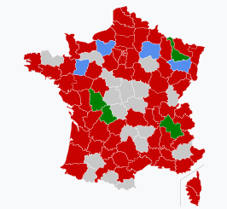
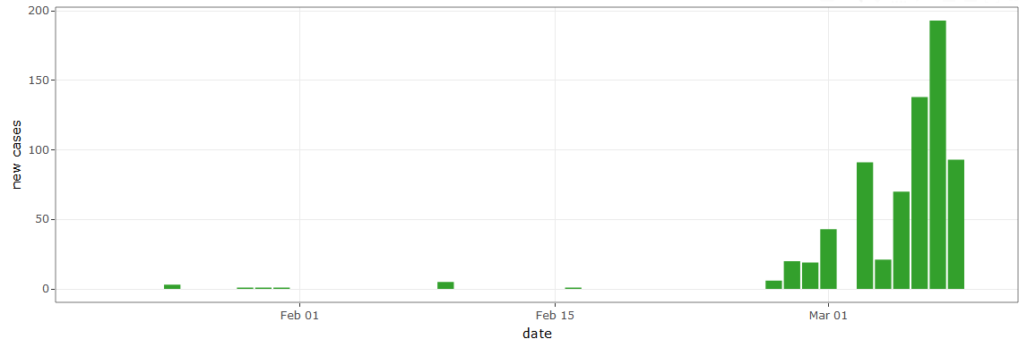
COVID-19/ Frankreich
1126 (+177) Fälle, 19 Todesfälle (Sterbequote 1,5 %)
Maßnahmen:
Alle Versammlungen sind im Departement Oise untersagt
5 Gemeinden in Oise und eine in Haute-Savoie sind unter „Quarantäne“ (Schulschließungen + Eingeschränkte Bewegungsmöglichkeiten für Bürger)
Export von Fällen:
2 in Algerien (2 hatten Kontakt mit Franzosen, die später positiv getestet wurden)
1 in Belgien
1 in Senegal
Notes:
Wiki: https://fr.wikipedia.org/wiki/%C3%89pid%C3%A9mie_de_maladie_%C3%A0_coronavirus_de_2020_en_France#cite_note-74
Santé publique france: https://www.santepubliquefrance.fr/maladies-et-traumatismes/maladies-et-infections-respiratoires/infection-a-coronavirus/articles/infection-au-nouveau-coronavirus-sars-cov-2-covid-19-france-et-monde
The Local: https://www.thelocal.fr/20200303/map-which-regions-in-france-are-most-affected-by-coronavirus

